Slide 1
Radiation Monitoring System
Ивайло Русинчовски

Slide 2
Въведение
Приложение, което улеснява наблюдението на нивата на радиация и предупреждаване при опасни такива.
Достъпът до приложението е сравнително лесен, като е нужно да се премине през регистрация и да е на лице гайгеров сензор и микроконтролер
Може да се използва от различни лица в различни обстановки

Slide 3
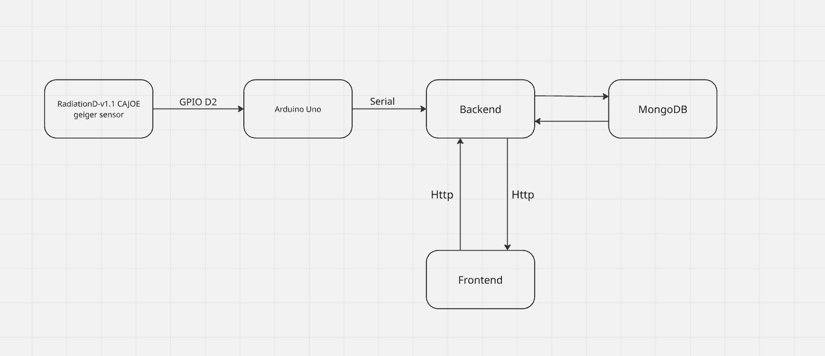
Технологии
Frontend - NextJS + Tailwind
Backend - NodeJS + Express
Database – MongoDB
Контейнеризация- Docker
RadiationD-v1.1 CAJOE
Arduino UNO

Slide 4
Бъдещи подобрения
Подобрение на GUI
Deployment
Подобрение на сигурността
Мащабизиране на системата
Имплементиране на Github Actions

